Slide 1

OPTIMIZACIÓN DEL CONTROL Y LA GESTIÓN DE DATOS EN UNA CELDA DE MANUFACTURA FLEXIBLE A TRAVÉS DE UNA BASE DE DATOS ORIENTADA A GRAFOS
Sustentación de Tesis
Director: Juan David Contreras Pérez
Co-Directora: Dr. María Constanza Pabón Burbano
Isabella Ceballos Sánchez
Juan José Restrepo Rosero

Slide 2

01
PLANTEAMIENTO DEL PROBLEMA
Palabras claves
Problema
Justificación
02
Objetivo General
Objetivos Específicos
OBJETIVOS
Agenda
03
Concebir
Diseñar
Implementar
Operar
METODOLOGÍA
04
RESULTADOS
Pruebas
Resultados
05
CONCLUSIONES Y TRABAJOS FUTUROS
Conclusiones
Trabajos Futuros
Referencias
2

Slide 3
01
Palabras claves
Problema
Justificación
PLANTEAMIENTO DEL PROBLEMA
3

Slide 4
01
Celda de Manufactura
MES (Manufacturing Executing System)
Optimización de operaciones de un área de trabajo, con el objetivo de eliminar de manera consistente y progresiva aquellas actividades que no poseen ningún valor agregado en el proceso de manufactura
Actúa como un sistema de control y de monitoreo de la información para gestionar procesos de producción en entornos industriales, documentando la gestión de la planta. [2][3][4][5].
[1].
4

Slide 5
01
Indicadores Industriales
[10]
Eficacia General del Equipo
Medida aproximada de la eficiencia del proceso.
E
T
Tiempos de Operación
Cantidad de horas utilizadas para la ejecución de actividades en un período determinado.
Tiempos de Inactividad (Downtime)
Permite identificar máquinas que impiden el funcionamiento eficiente de la línea de producción
T
N
Número de productos producidos
Indicador de la cantidad de productos fabricados en un período específico.
5

Slide 6








01
SENCILLEZ
TEORÍA DE GRAFOS
Interpretación y generación de consultas simples.
Representación topográfica de la celda de manufactura.
Bases de datos Orientada a Grafos
[3], [6], [7], [8] y [9]
NoSQL
Pueden usarse en contextos variados y con fines muy distintos, permiten analizar información y entender, evaluar y aprovechar los procesos y las relaciones.
6

Slide 7



INTERPRETACIÓN DEL SISTEMA DE INFORMACIÓN
01
Dificultad en la interpretación y representación de la celda de manufactura flexible.
PROBLEMA
MODIFICACIONES A LA CELDA DE MANUFACTURA
¿Cómo se pueden mejorar los procesos
de control y de gestión de los datos de una celda de manufactura flexible, mediante el uso
de una base de datos que otorgue flexibilidad al proceso?
Re-planteamiento de todas las consultas SQL que se realizan al sistema de información. Pérdida de la adaptabilidad del sistema.
[12].
TRAZABILIDAD DE LOS DATOS
Recopilación de datos para la interpretación de los indicadores y la toma de decisiones del proceso.
[11].
7

Slide 8


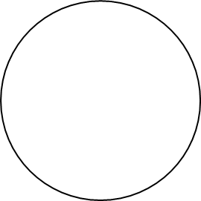


01
Cambios repentinos de la celda de manufactura (Composición y Lógica de funcionamiento)
Control y gestión de los datos.
Toma de decisiones de negocio.
Prevención de fallas.
INDICADORES INDUSTRIALES
FLEXIBILIDAD
SISTEMA DE INFORMACIÓN
Entendimiento de la estructura y lógica del funcionamiento de la celda de manufactura.
EJECUCIÓN EFECTIVA DE LA CELDA DE MANUFACTURA
REPRESENTACIÓN TOPOGRÁFICA
Optimización de recursos.
Calidad del producto.
8

Slide 9
02
Objetivo General
Objetivos Específicos
OBJETIVOS
9

Slide 10

02
OBJETIVO GENERAL
Diseñar un sistema de información basado en una base de datos orientada a grafos, para el control y trazabilidad de los datos en la celda de manufactura flexible del Centro de Automatización de Procesos (CAP)
10

Slide 11




OBJETIVOS ESPECÍFICOS
02
01
Definir los requerimientos a partir de trabajos relacionados y de la funcionalidad actual de la celda de manufactura flexible del CAP.
Diseñar un sistema de información que permita el control y gestión de los datos de la celda de manufactura flexible del CAP a partir de una base de datos orientada a grafos.
02
03
Implementar el sistema de información y un aplicativo de visualización que permita el control y la gestión de los datos.
Evaluar el sistema de información propuesto para el control de la celda de manufactura del CAP en un escenario real o simulado de fabricación sobre pedido.
04
11

Slide 12
03
Concebir
Diseñar
Implementar
Operar
METODOLOGÍA
12

Slide 13








03
Bases de datos
Sistema de Información
Trabajos relacionados
Indicadores proceso
Requerimientos
Concebir
Diseñar
Herramientas de Visualización
Herramienta Neo4j
Validación del diseño.
Funcionamiento proceso actual
METODOLOGÍA
Sistema de Información
Pruebas en un entorno de fabricación sobre pedido
Visualización de los datos
Implementar
Operar
Adaptabilidad del diseño
Evaluación del funcionamiento
Calidad de los reportes de datos
Modificaciones al diseño
13

Slide 14
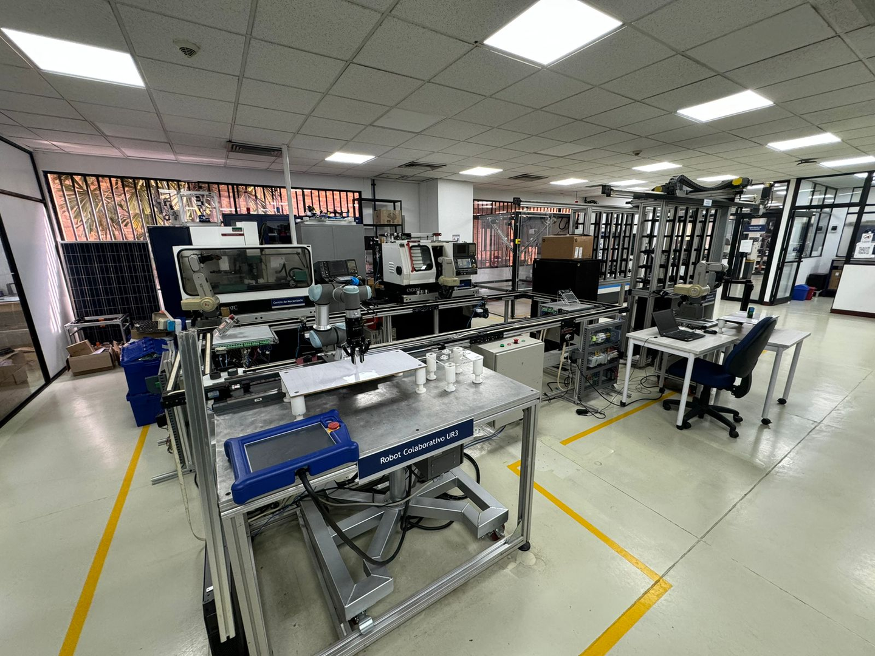
Concebir
CELDA DE MANUFACTURA (CAP)
01
03
01
Estación ASRS
02
02
Estación Torno
03
Estación Fresado
05
04
Estación Montaje
04
05
Banda Transportadora
Figura 1. Celda de Manufactura del CAP.
14

Slide 15
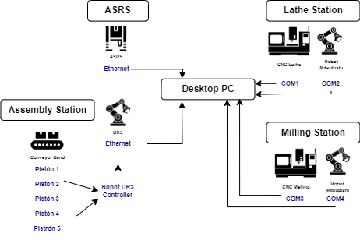
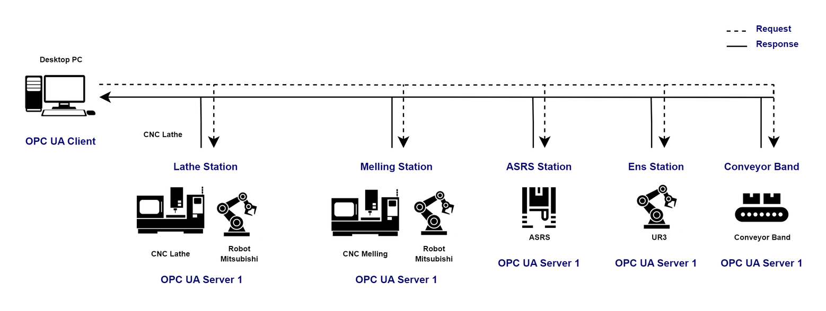
COMUNICACIÓN Y REDES
Figura 2. Comunicación Global (Diseño propio).
Figura 3. Comunicación OPC UA (Diseño propio).
COMUNICACIÓN GLOBAL
COMUNICACIÓN OPC UA
15

Slide 16



01
Creación de Orden
02
Validación de material disponible. (Operario)
03
ASRS
Ejecución de Scripts de Python para el funcionamiento de las estaciones.
04
LÓGICA FUNCIONAL
05
Banda Transportadora.
06
Estación Torno.
07
Estación Fresado.
08
Estación Inspección.
09
ASRS
10
SQL (Script Python)
16

Slide 17
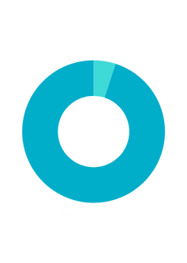
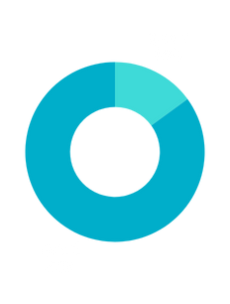
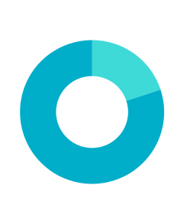




DIFICULTADES
OPERACIÓN Y ESTADO DE LA CELDA DE MANUFACTURA
TORNO
ASRS
BANDA TRANSPORTADORA
CNC FRESADO
Daño de las baterías del torno y error en la comunicación.
Daños del Driver.
Correas desgastadas.
Daño en el funcionamiento CNC Fresado.
Correas sueltas y desgastadas.
17

Slide 18
REQUISITOS
01
El sistema podrá ser parametrizado para posibles aplicaciones en otras celdas de manufacturas flexibles.
02
El sistema de información deberá contar con una base de datos adaptable para incluir futuros cambios en la topología de la planta.
03
El sistema de información deberá implementar una interfaz de usuario que facilite el control de la celda de manufactura.
04
El sistema de información deberá de implementar un software de control encargado de la ejecución automática de la celda de manufactura.
El sistema de información deberá calcular y publicar los indicadores de Eficacia General del Equipo, Tiempos de Operación, Tiempos de Inactividad y Número de productos producidos.
05
18

Slide 19



Diseñar
HERRAMIENTAS
BASE DE DATOS GRAFOS
DASHBOARD
SISTEMA DE CONTROL
INTERFAZ GRÁFICA
ENTORNO DE SIMULACIÓN
19

Slide 20
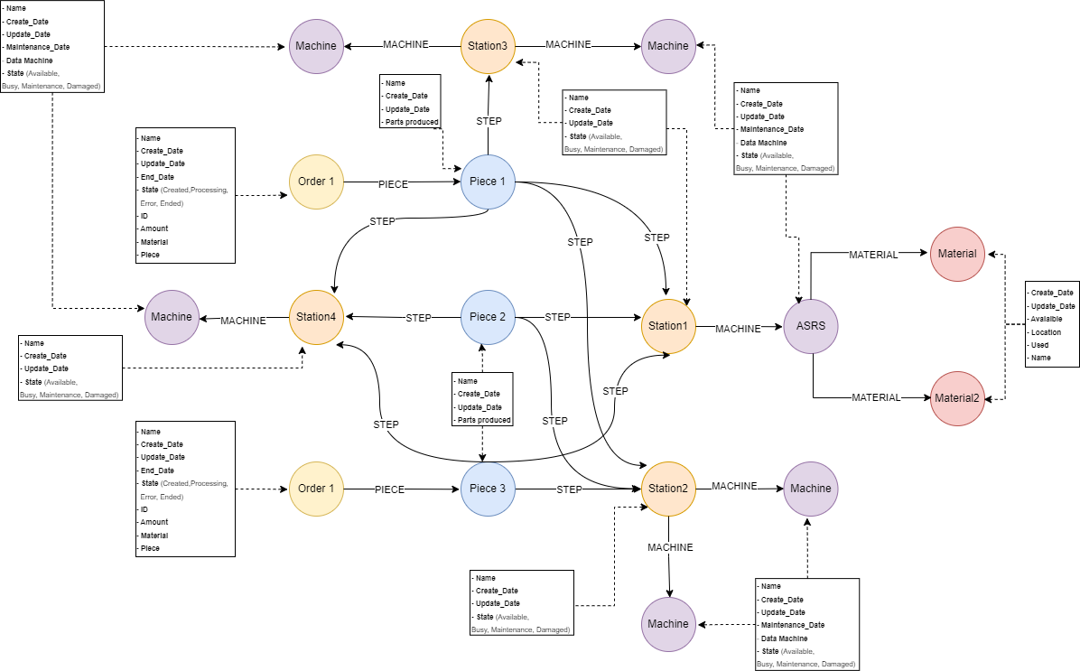
Figura 4.Diseño Final Base de Datos.
20

Slide 21
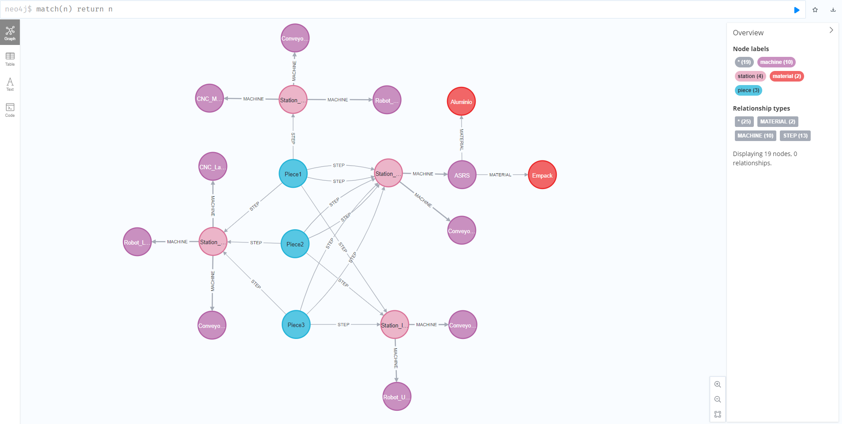
Figura 5. Implementación del diseño final a Neo4j.
21

Slide 22
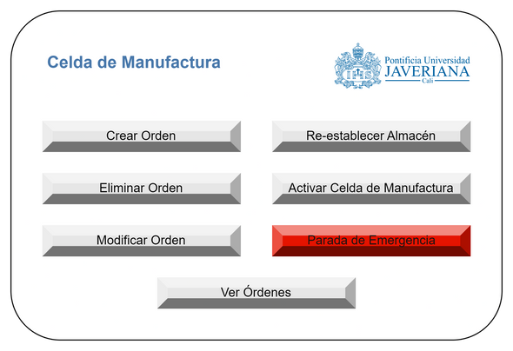
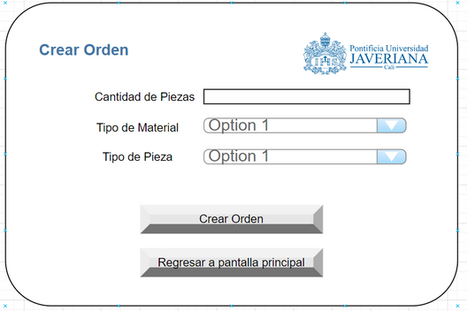
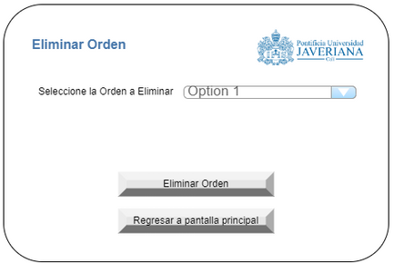
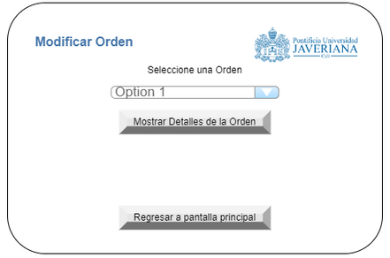
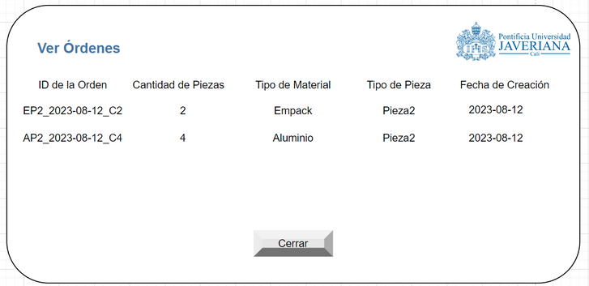
INTERFAZ GRÁFICA (GUI)
PANTALLA PRINCIPAL
Donde se encuentran todas las actividades que se pueden realizar.
CREAR ORDEN
Pantalla para generar un nuevo pedido a la cola de trabajo.
MODIFICAR ORDEN
Pantalla para modificar pedidos, sólo deja modificar aquellos que aún no se han ejecutado.
ELIMINAR ORDEN
Pantalla para eliminar pedidos, sólo deja modificar aquellos que aún no se han ejecutado.
VER ÓRDENES
Permite ver el estado de cada pedido, con sus características.
22
Figura 6. DIseño de Interfaz gráfica.

Slide 23
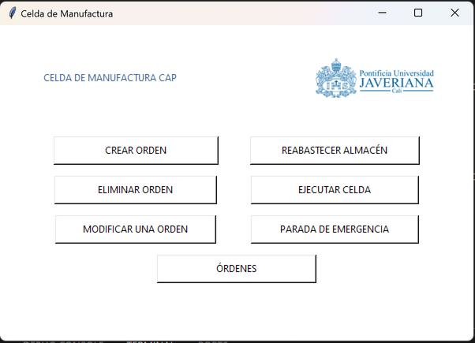
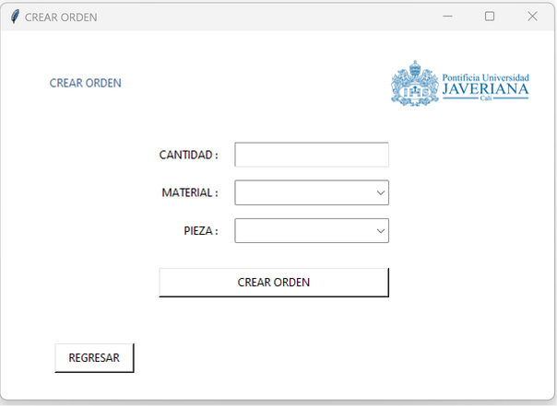
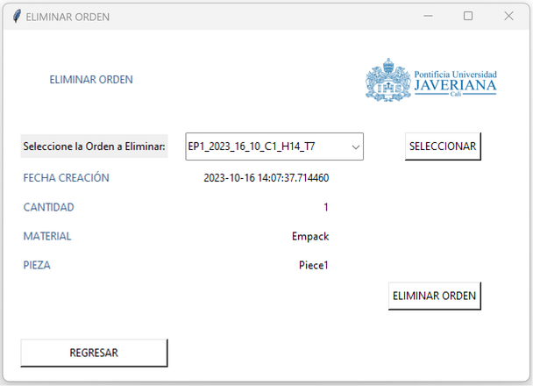
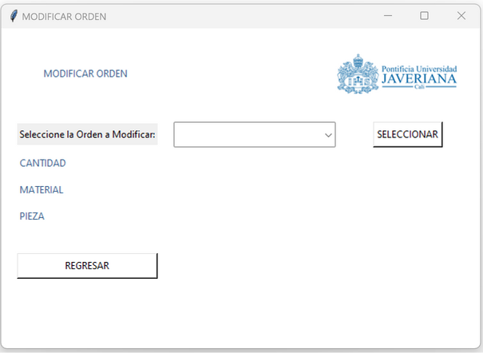
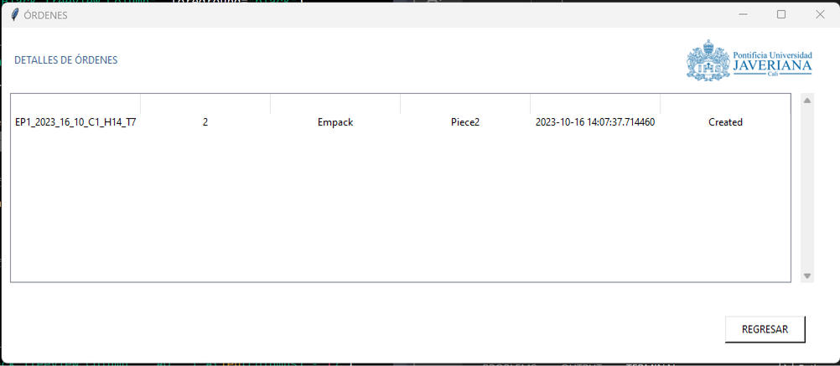
23
Figura 7. Implementación de Diseño de Interfaz gráfica en Python.

Slide 24
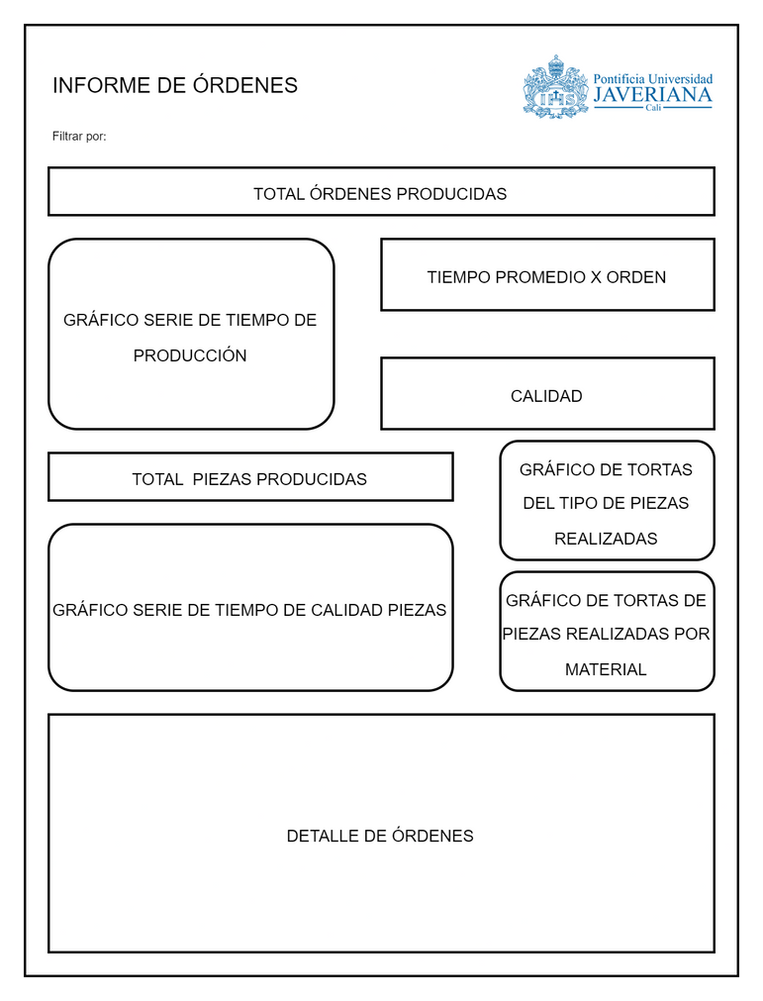
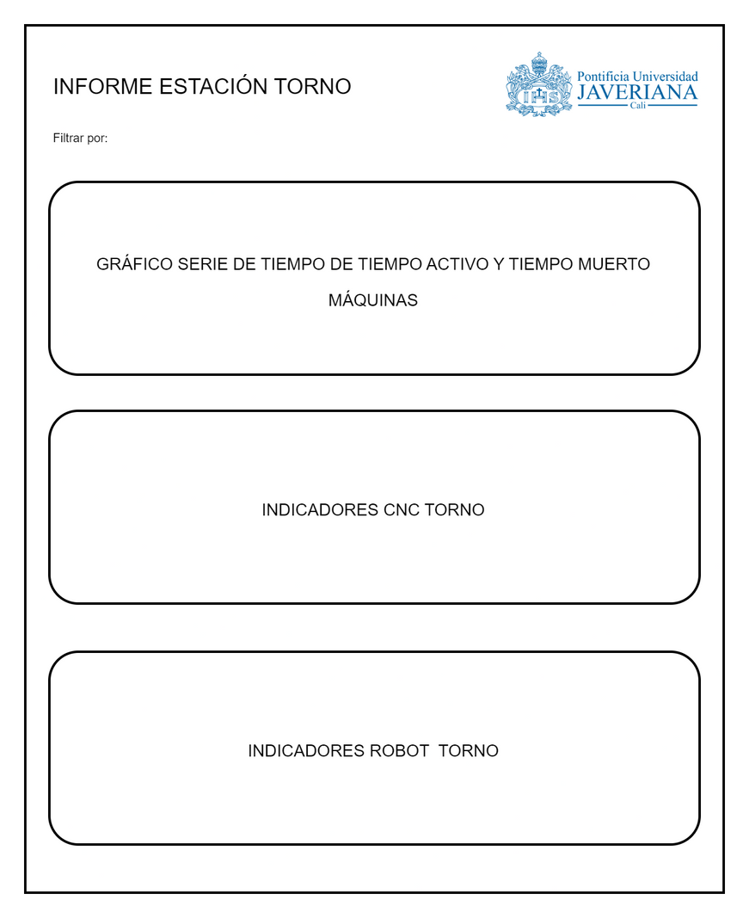
DASHBOARD
Eficacia General del Equipo
Tiempos de Operación
E
T
T
N
Tiempos de Inactividad (Downtime)
Número de productos producidos.
Figura 8. Diseño de Dashboard.
24

Slide 25
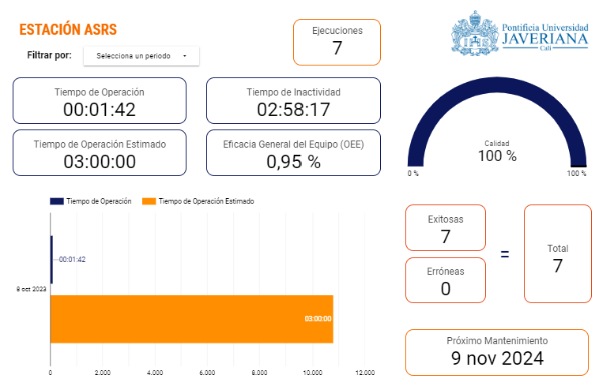
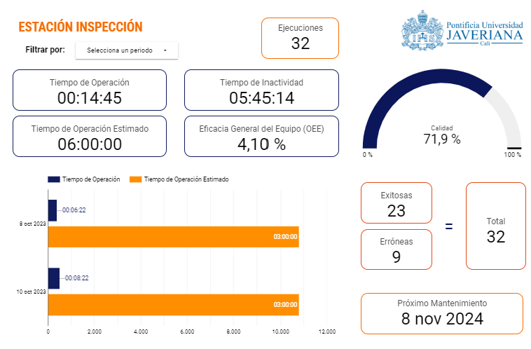
ESTACIONES
Figura 9. Implementación diseño Estación ASRS.
Figura 10. Implementación diseño Estación Inspección.
25

Slide 26
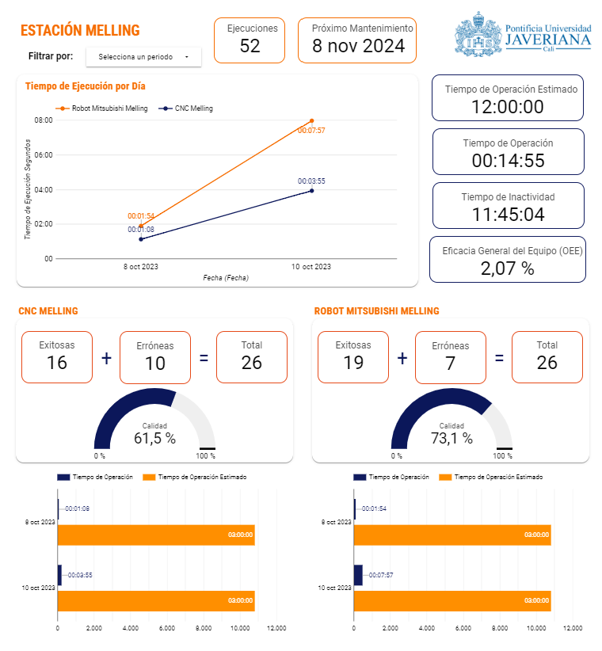
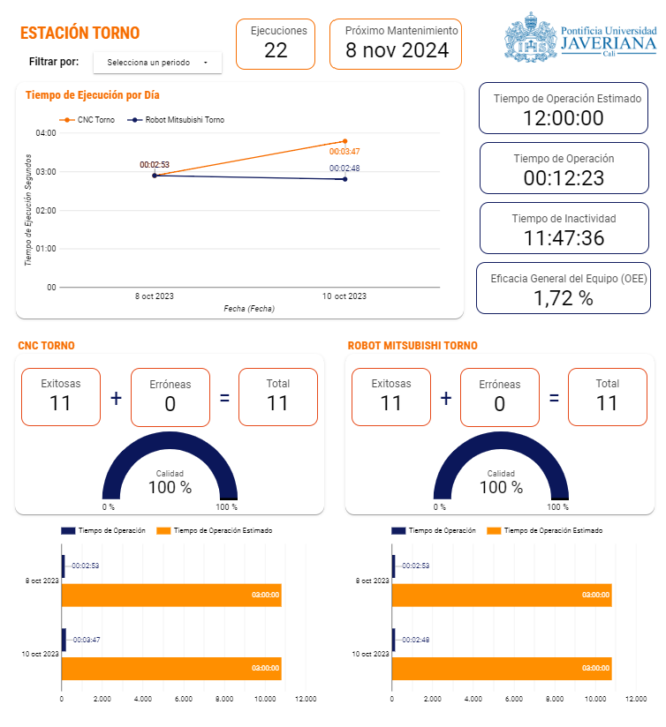
Figura 11. Implementación diseño Estación Melling.
Figura 12. Implementación diseño Estación Torno.
26

Slide 27
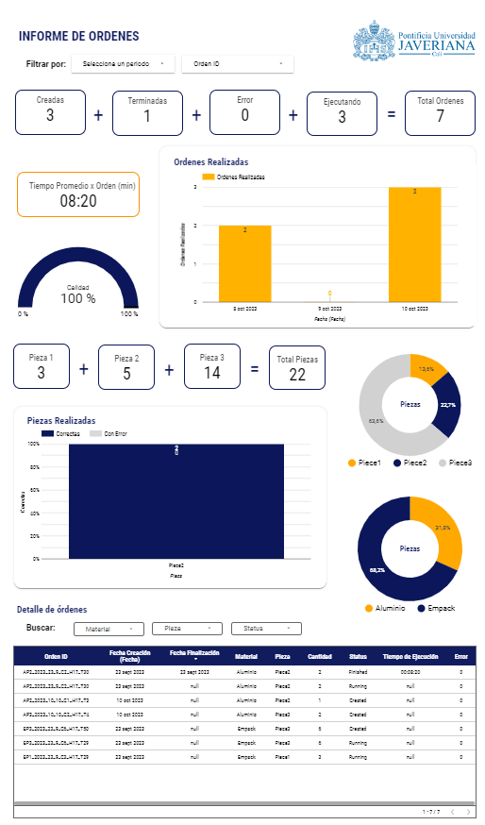
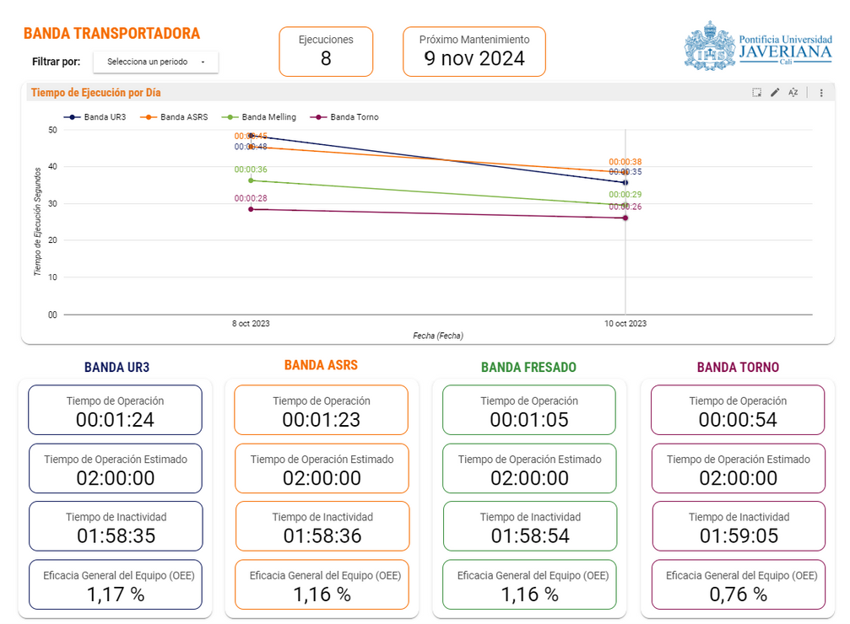
ÓRDENES / BANDAS
Figura 13. Implementación diseño Bandas Transportadoras.
27
Figura 14. Implementación diseño seguimiento producción.

Slide 28
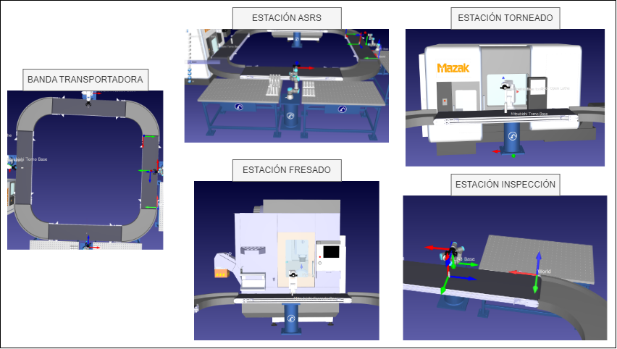
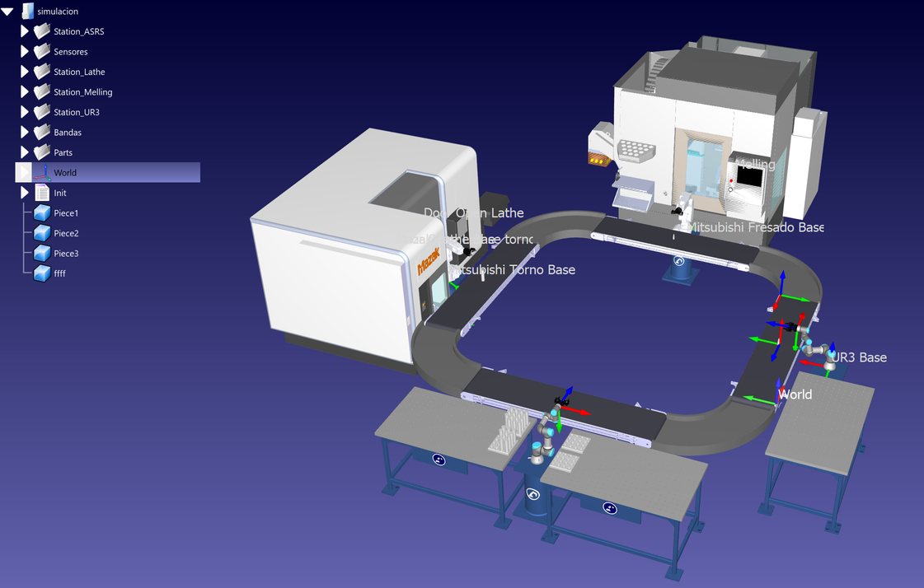
SIMULACIÓN
Figura 15. Representación de Celda de Manufactura del CAP en RoboDK.
Figura 16. Representación de Celda de Manufactura del CAP en RoboDK.
28

Slide 29
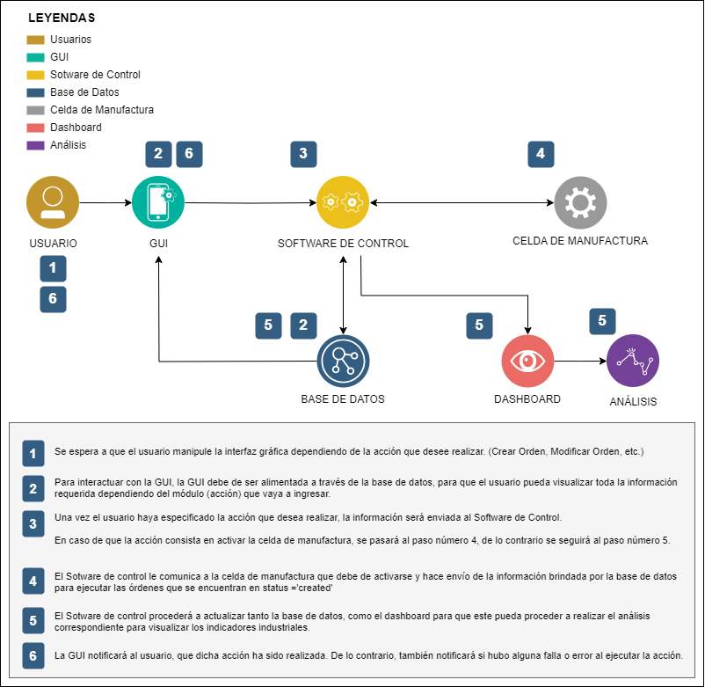
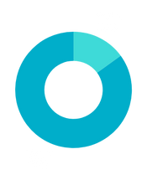



Implementar
USUARIO
DASHBOARD
GUI
BASE DE DATOS
Figura 17. Comunicación Componentes del Sistema de Información.
29

Slide 30
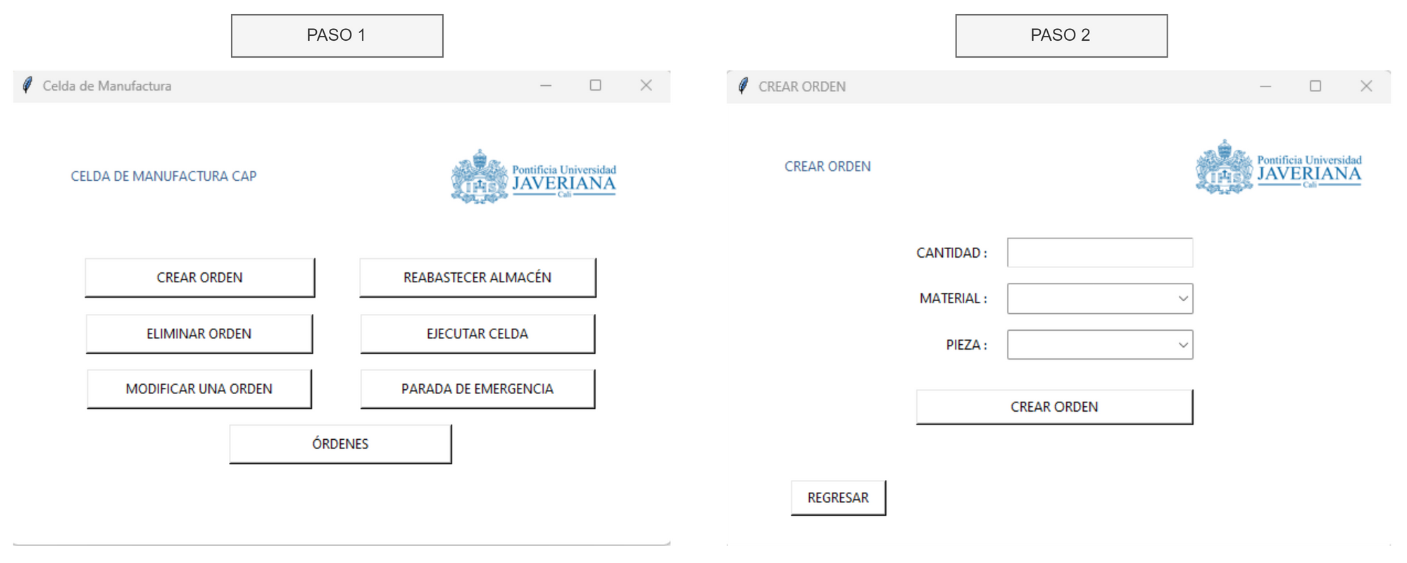
Operar
CREAR ORDEN
Figura 18. Pasos para crear una orden.
30

Slide 31
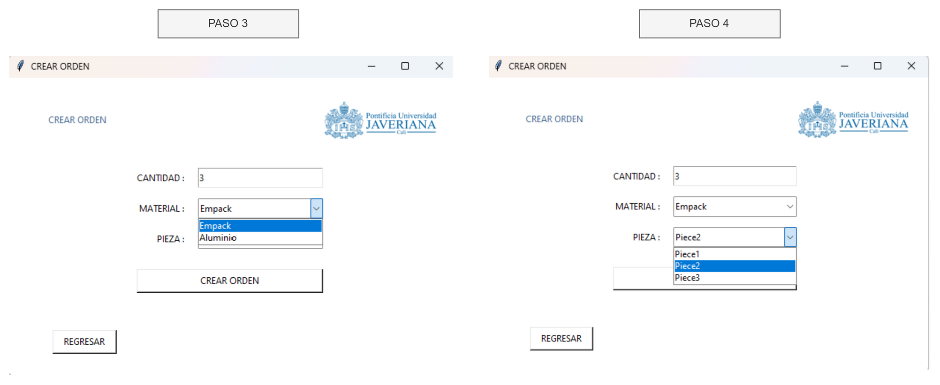
Operar
CREAR ORDEN
Figura 19. Pasos para crear una orden.
31

Slide 32
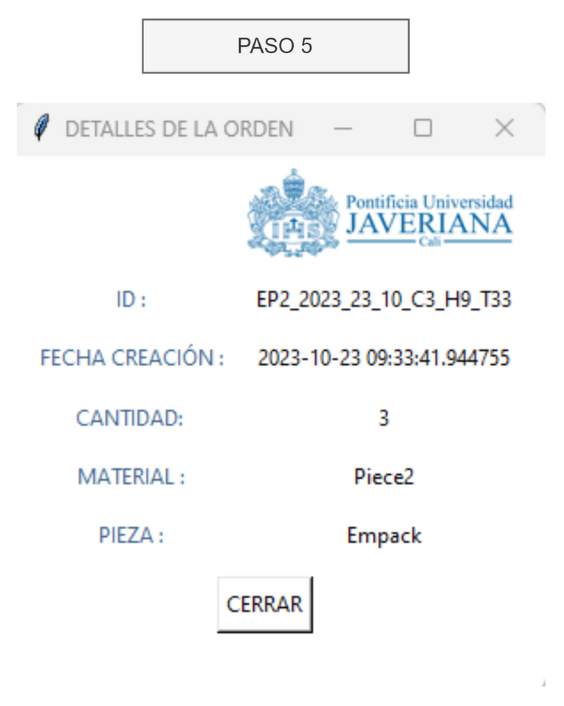
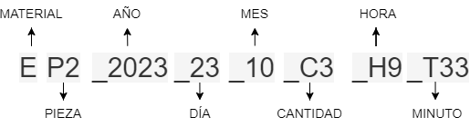
Operar
CREAR ORDEN
Figura 21. ID de orden.
Figura 20. Pasos para crear una orden.
32

Slide 33
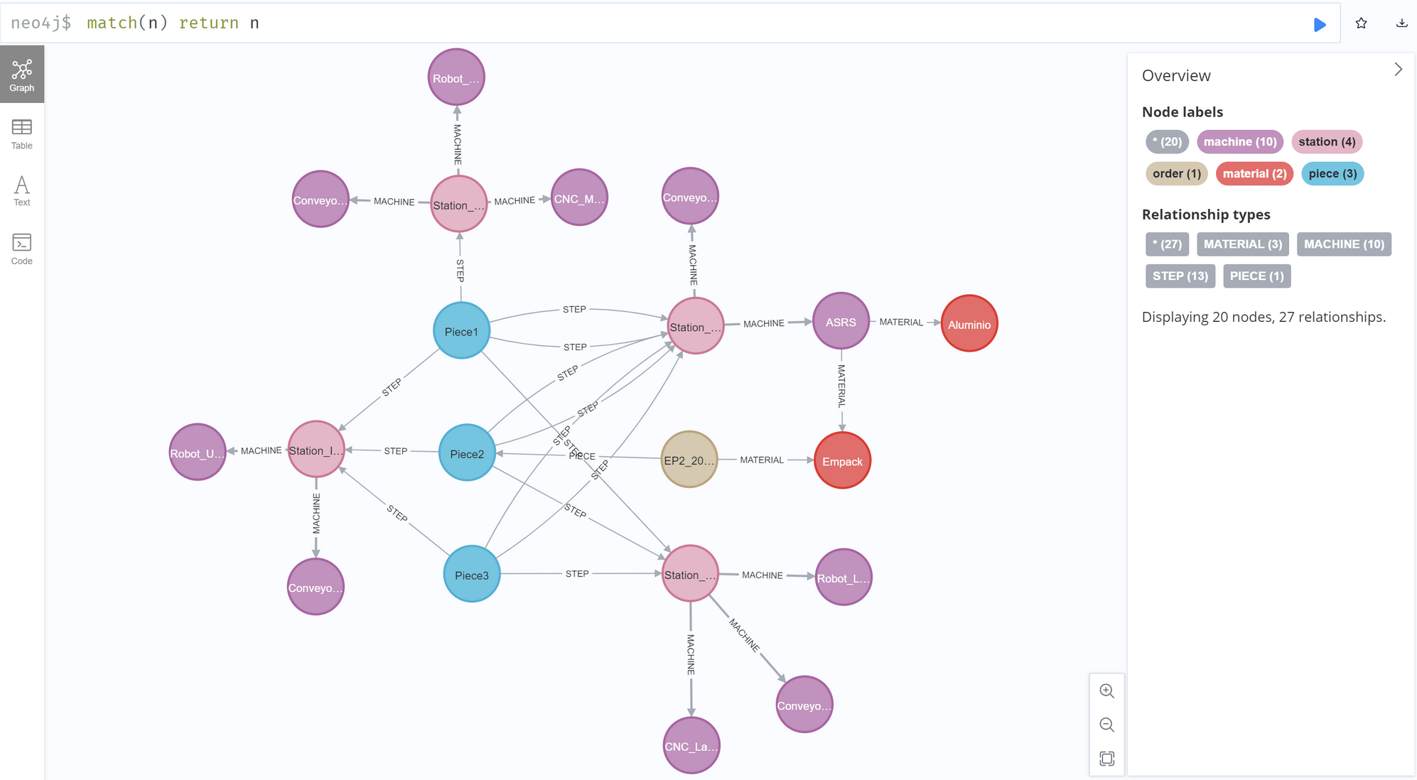
Figura 22. Modificación base de datos ( Crear Orden).
33

Slide 34
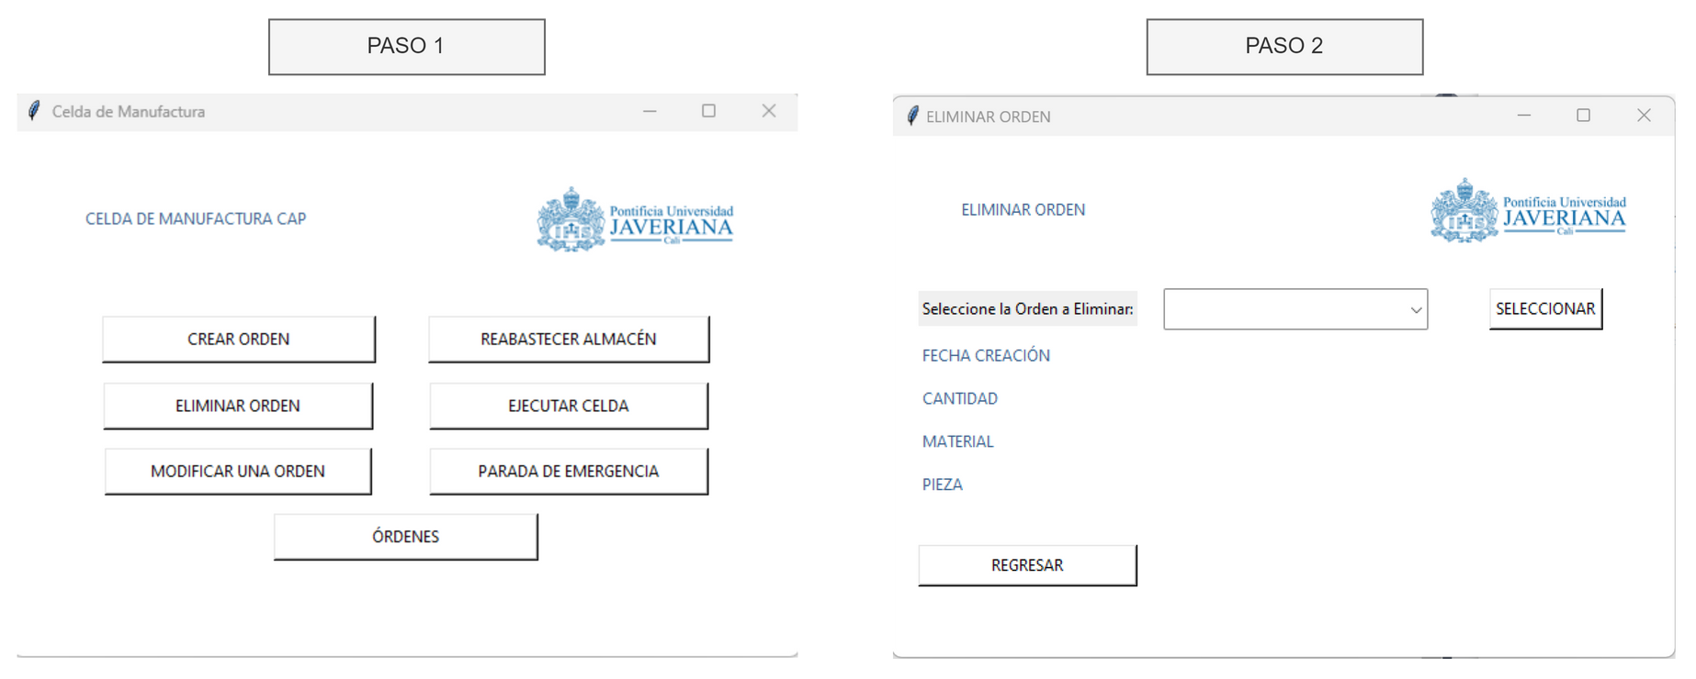
Operar
ELIMINAR ORDEN
Figura 23. Pasos para eliminar una orden.
34

Slide 35
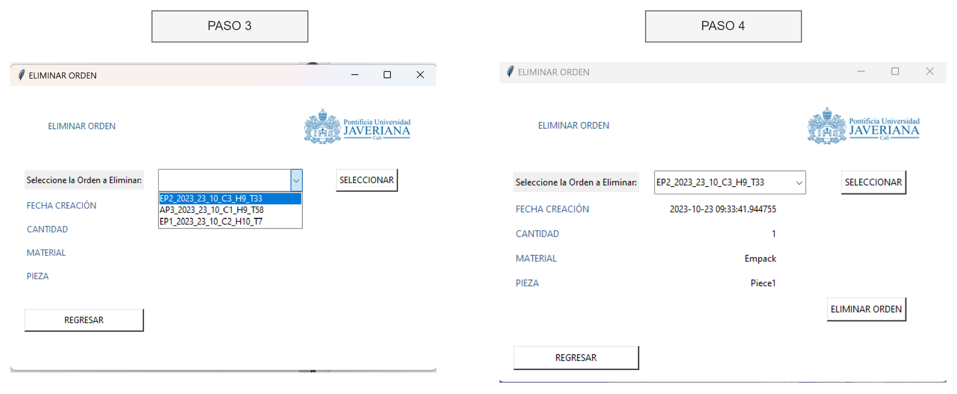
Operar
ELIMINAR ORDEN
Figura 24. Pasos para eliminar una orden.
35

Slide 36
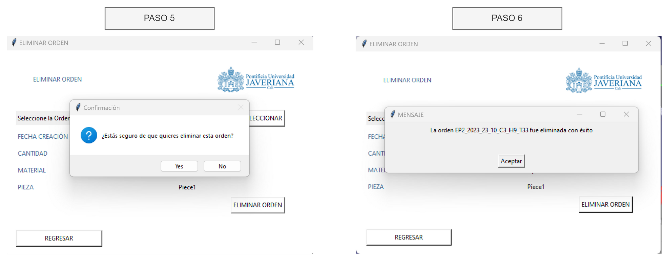
Operar
ELIMINAR ORDEN
Figura 25. Pasos para eliminar una orden.
36

Slide 37
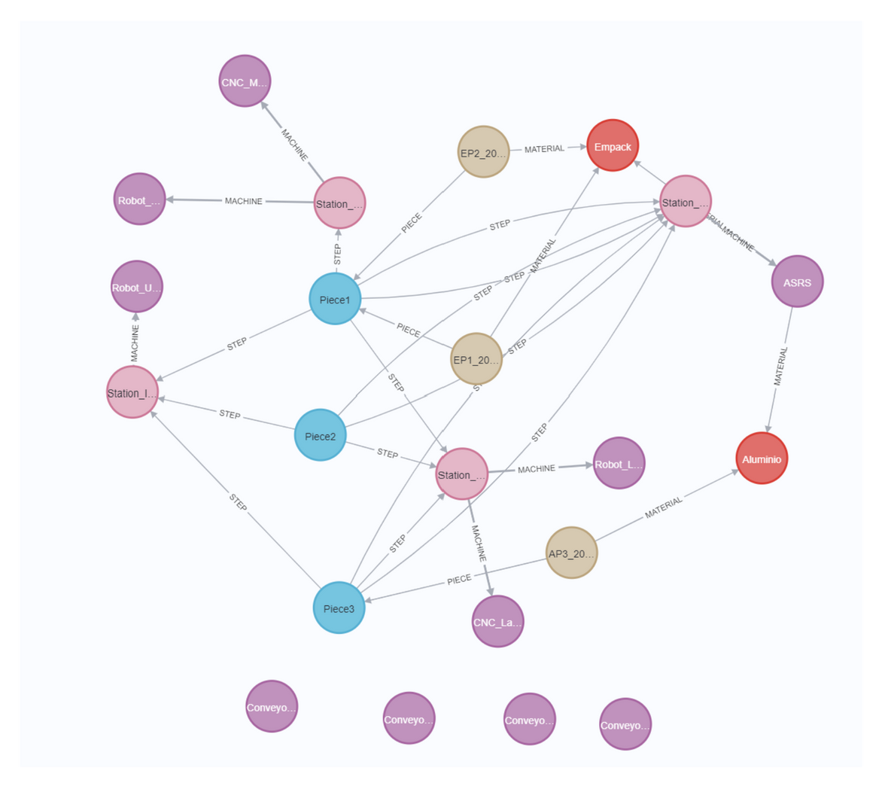
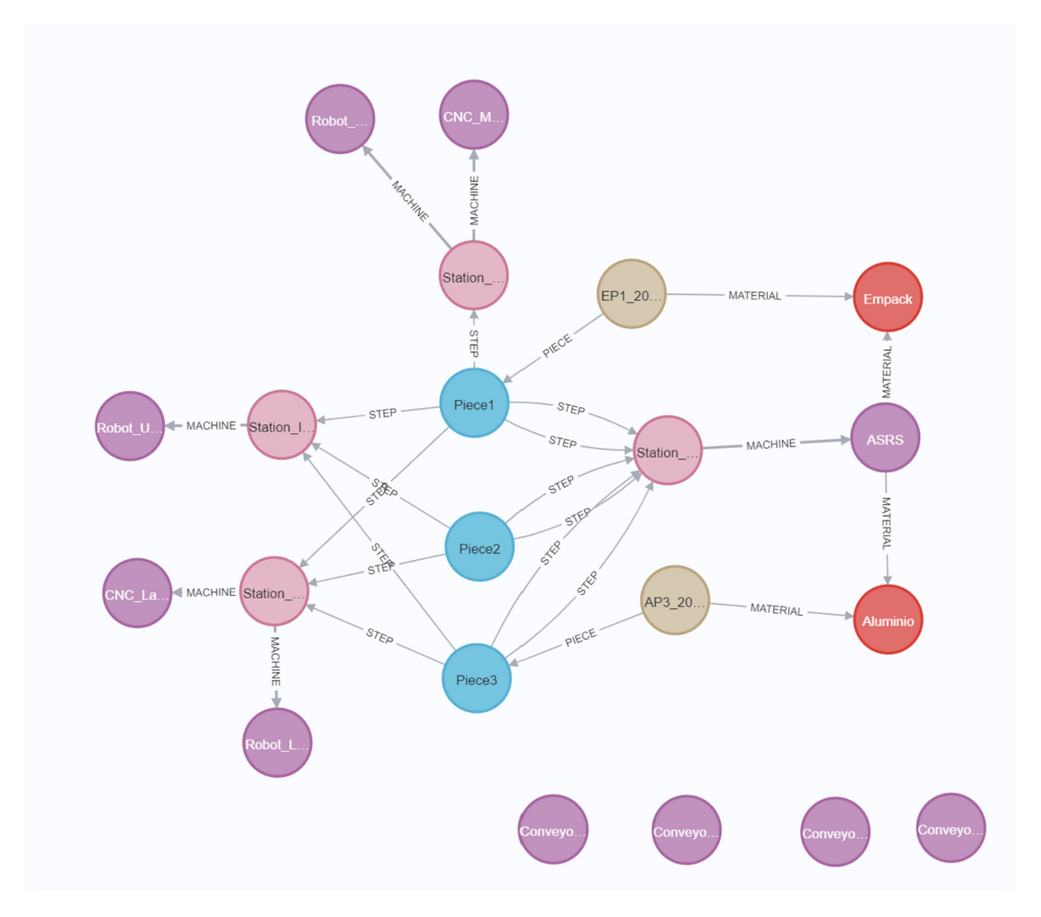
Operar
ELIMINAR ORDEN
Figura 26. Modificación base de datos ( Eliminar Orden).
37

Slide 38
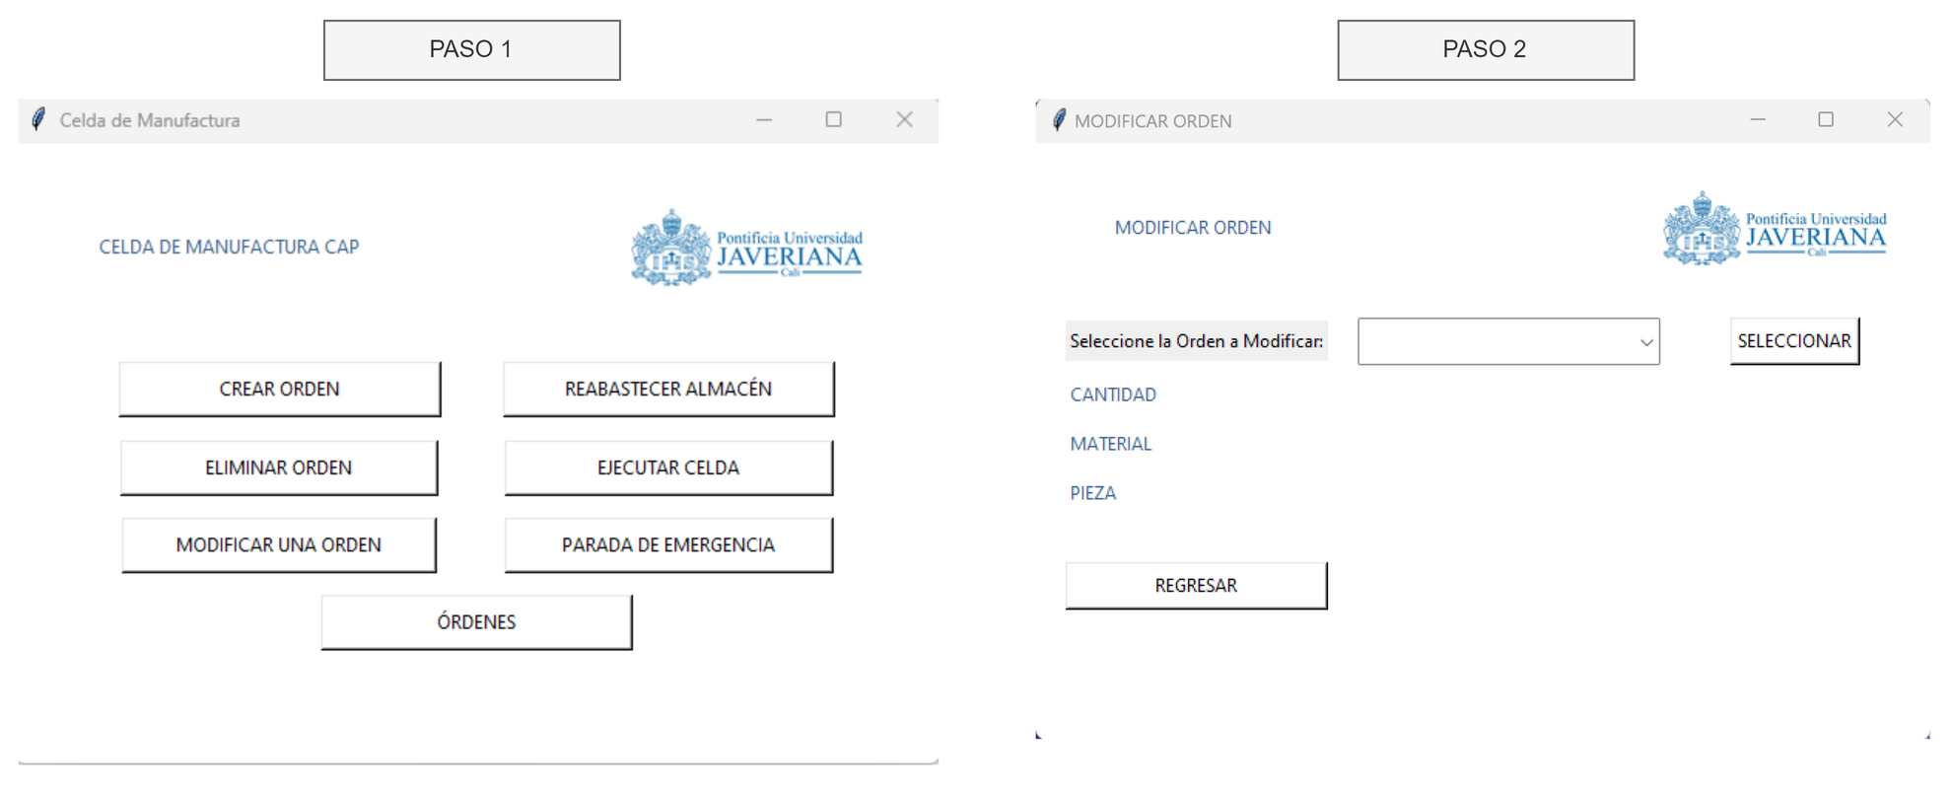
Operar
MODIFICAR ORDEN
Figura 27. Pasos para modificar orden.
38

Slide 39
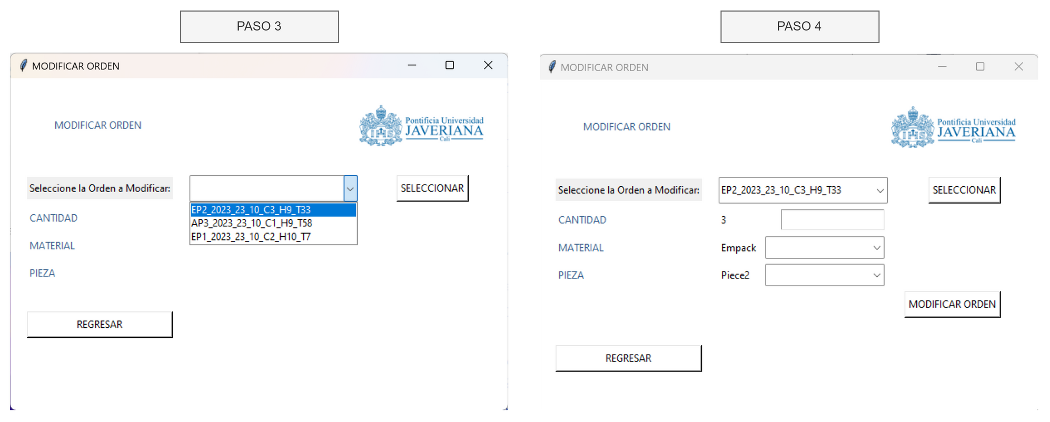
Operar
MODIFICAR ORDEN
Figura 28. Pasos para modificar orden.
39

Slide 40
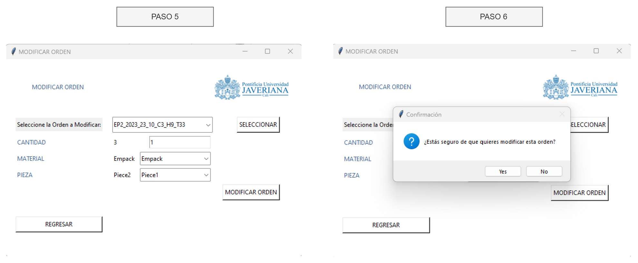
Operar
MODIFICAR ORDEN
Figura 29. Pasos para modificar orden.
40

Slide 41
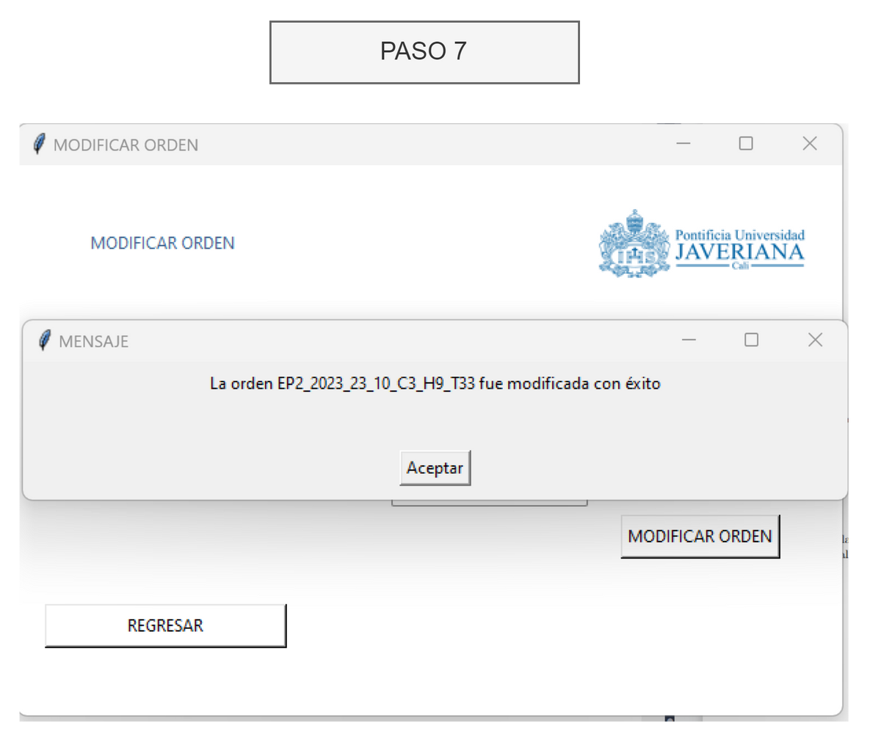
Operar
MODIFICAR ORDEN
Figura 30. Pasos para modificar orden.
41

Slide 42
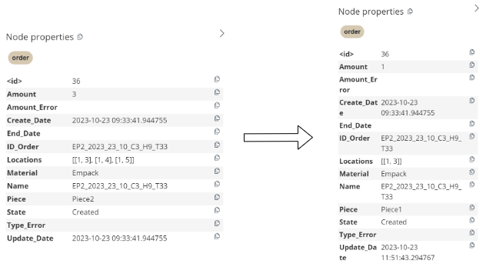
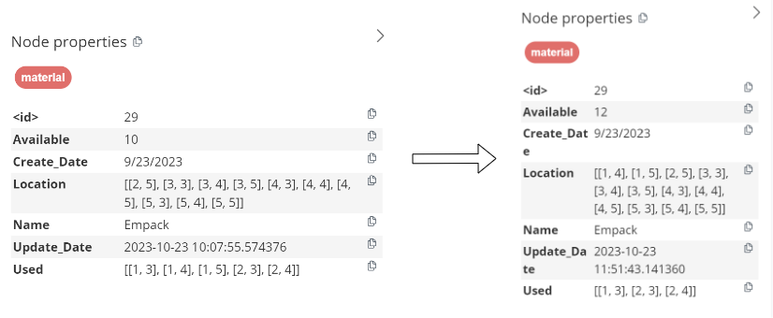
Operar
MODIFICAR ORDEN
Figura 31. Modificación base de datos ( Modificar Orden).
Figura 32. Modificación base de datos ( Modificar Orden).
42

Slide 43
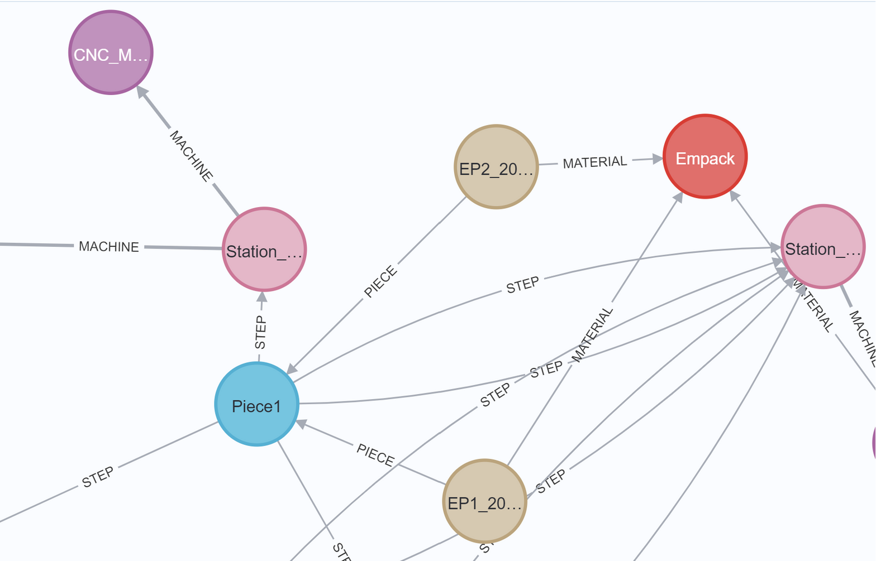
Figura 33. Modificación base de datos ( Modificar Orden).
43

Slide 44
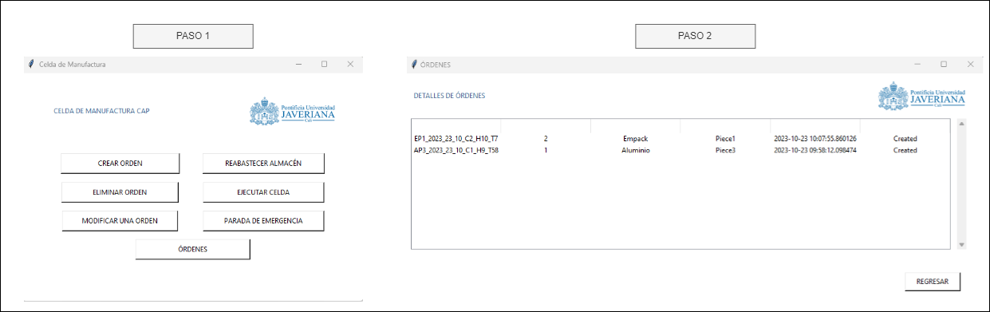
Operar
VER ÓRDENES
Figura 34. Pasos para ver órdenes.
44

Slide 45
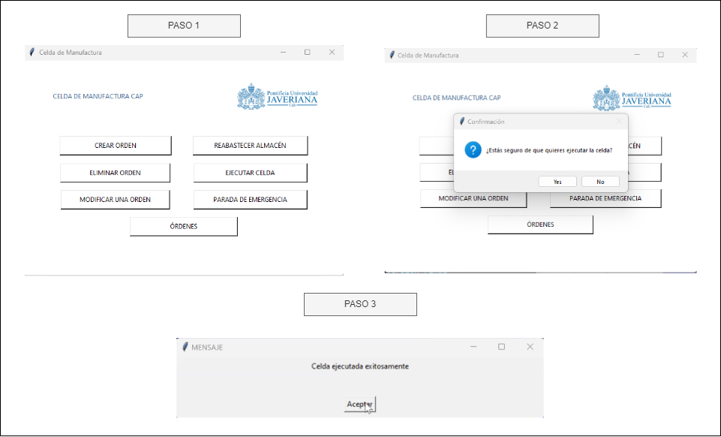
Operar
EJECUTAR CELDA
Figura 35. Pasos para ejecutar la celda de manufactura.
45

Slide 46
05
Conclusiones
Trabajos Futuros
Referencias
CONCLUSIONES Y TRABAJOS FUTUROS
46

Slide 47





Facilita la formulación de consultas
complejas
CONCLUSIONES
Mejora la valorización, control y gestión de los datos
Base sólida para la optimización y automatización futura
de procesos de fabricación
Facilitar la formulación de consultas complejas
Representar la estructura y comportamiento de la
Celda de Manufactura como un conjunto de nodos y vértices.
47

Slide 48
TRABAJOS FUTUROS
Inversión en la Celda de Manufactura
Implementación de Modelos de Inteligencia Artificial (IA)
Desarrollo de Gemelos Digitales para el sistema MES
5
Mejoras en la Interfaz de Usuario (GUI)
Pruebas en Entornos Reales y otros sistemas MES
4
3
2
1
48

Slide 49
05
Referencias
[1] F. d. Ingenieria, “Revista ingeniería investigación y tecnología: Facultad de ingeniería,” 2019. [Online]. Available: https://www.revistaingenieria.unam.mx/numeros/v20n4-05.php
[2] T. A. Undheim, “The future of manufacturing execution systems is simplicity,” Jun 2022. [Online]. Available: https://www.forbes.com/sites/trondarneundheim/2022/06/07/the-future-of-manufacturing-execution-systems-is-simplicity/?sh=401caf7b6fb9
[3] M. Hany, Y. Liu, K. Montgomery, and R. Candell, “Wireless cyber-physical systems performance evaluation through a graph database approach,” 2020-10-01 00:10:00 2020. [Online]. Available: https://tsapps.nist.gov/publication/get_pdf.cfm?pub_id=929563
[4] F. Tao, Q. Qi, A. Liu, and A. Kusiak, “Data-driven smart manufacturing,” Journal of Manufacturing Systems, vol. 48, pp. 157–169, 2018, special Issue on Smart Manufacturing. [Online]. Available: https://www.sciencedirect.com/science/article/pii/S0278612518300062
[5] N. I. of Standards and Technology, “Guide to industrial control systems security,” May 2015. [Online]. Available: https://nvlpubs.nist.gov/nistpubs/SpecialPublications/NIST.SP.800-82r2. pdf (22)
[6] C. H. dos Santos, G. T. Gabriel, J. V. S. do Amaral, J. A. B. Montevechi, and J. A. de Queiroz, “Decision-making in a fast fashion company in the industry 4.0 era: a digital twin proposal to support operational planning.” International Journal of Advanced Manufacturing Technology, vol. 116, no. 5/6, pp. 1653 – 1666, 2021. [Online]. Available: https://search-ebscohost-com.bdbib.javerianacali.edu.co/login.aspx?direct=true&db=a9h&AN=151760487&lang=es&site=ehost-live (15)
[7] P. Shi, G. Fan, S. Li, and D. Kou, “Big data storage technology for smart distribution grid based on neo4j graph database,” in 2021 IEEE 4th International Conference on Electronics Technology (ICET), 2021, pp. 441–445. (10)
[8] N. Francis, A. Green, P. Guagliardo, L. Libkin, T. Lindaaker, V. Marsault, S. Plantikow, M. Rydberg, P. Selmer, and A. Taylor, “Cypher: An evolving query language for property graphs,” in Proceedings of the 2018 International Conference on Management of Data, ser. SIGMOD ’18. New York, NY, USA: Association for Computing Machinery, 2018, p. 1433–1445. [Online]. Available: https://doi.org/10.1145/3183713.3190657 (6)
[9] IONOS, “Graph database: Bases de datos para una interconexión eficiente,” Oct 2019. [Online]. Available: https://www.ionos.es/digitalguide/hosting/cuestiones-tecnicas/graph-database/#:~:text=Uno%20de%20los%20puntos%20fuertes,velocidad%20incluso%20en%20bÃžsquedas%20complicadas
[10] Vertech, “9 mes tools every plant manager needs to improve business performance,” 2017. [Online]. Available: https://www.vertech.com/hubfs/White%20Papers/9%20MES%20Tools.p
df?hsCtaTracking=f14e0820-3ca4-4135-8e8f-b453214858e5%7C0be8bff7-5607-4381-ac7f-f688e98b0948
[11] M. Tisch, C. Hertle, J. Cachay, E. Abele, J. Metternich, and R. Tenberg, “A systematic approach on developing action-oriented, competency-based learning factories,” Procedia CIRP,
vol. 7, pp. 580–585, 2013, forty Sixth CIRP Conference on Manufacturing Systems 2013. [Online]. Available: https://www.sciencedirect.com/science/article/pii/S2212827113003053
[12] S. Timón-Reina, M. Rincón, and R. Martínez-Tomás, “Overview of graph databases and their applications in the biomedical domain.” Database: The Journal of Biological Databases
Curation, vol. 2021, pp. 1 – 22, 2021. [Online]. Available: https://search-ebscohost-com.bdbib.javerianacali.edu.co/login.aspx?direct=true&db=a9h&AN=155028445&lang=es&site=ehos
t-live
49

Slide 50
GRACIAS

Slide 51


Slide 52

VER ÓRDENES

Slide 53

CREAR ORDEN

Slide 54

ELIMINAR ORDEN

Slide 55

MODIFICAR ORDEN

Slide 56

REABASTECER ALMACÉN

